Slide 1
OceanClaw
RAG 기반 선박 정비 AI Agent
PDF Manual · Sensor Event · Wiki · Local LLM · FastAPI
선박 정비 자료를 검색하고, 근거가 있는 답변을 제공합니다.
2분 시연 영상
Notes:
[Sources]
- Project content: OceanClaw local workspace.
[Video]
0:00~0:05 제목 화면으로 사용.

Slide 2
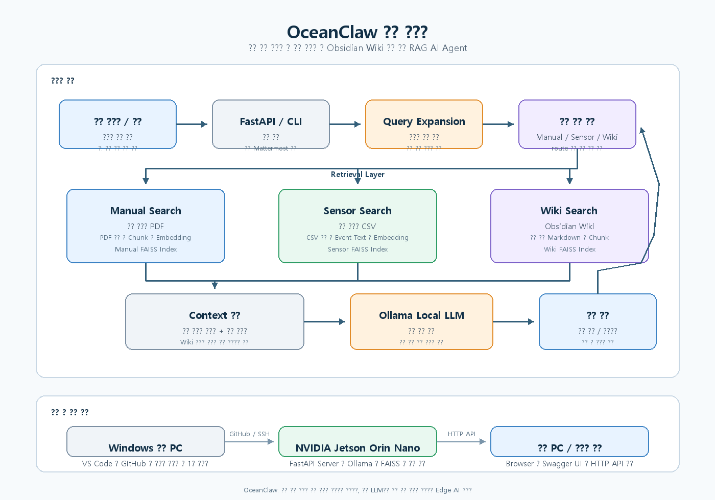
SYSTEM FLOW
검색 근거 기반으로 답변을 생성합니다
PDF, 센서 CSV, Wiki 문서를 먼저 검색하고 그 결과를 LLM context로 사용합니다.
OceanClaw Demo Video
Notes:
[Sources]
- Architecture image: docs/oceanclaw_architecture.png in OceanClaw workspace.
[Video]
0:05~0:15 구조 설명 카드.

Slide 3
DEMO 1
매뉴얼에서 관련 페이지를 검색합니다
질문을 embedding하고 FAISS index에서 유사한 manual chunk를 찾습니다.
python scripts\search.py "engine oil level check dipstick MIN MAX" --top-k 3
확인 포인트: page=69 · Check Oil Level in Engine · dipstick · MIN/MAX
OceanClaw Demo Video
Notes:
[Sources]
- Command based on OceanClaw scripts/search.py.
[Video]
0:15~0:45 이 카드 뒤에 실제 터미널 검색 화면을 붙이기.

Slide 4
DEMO 2
검색된 근거로 한국어 답변을 생성합니다
Ollama LLM은 검색 결과 context를 바탕으로 정비 절차와 출처를 함께 제공합니다.
질문: 엔진 오일 점검 방법 알려줘
답변: 엔진 정지 및 저온 상태에서 dipstick으로 MIN/MAX 범위를 확인합니다.
출처: yanmar_6lf_operation_manual.pdf p.69
핵심 장면은 답변과 출처 페이지가 함께 보이는 화면입니다.
OceanClaw Demo Video
Notes:
[Sources]
- Example answer/source derived from OceanClaw RAG test result.
[Video]
0:45~1:15 ask.py 실행 화면 또는 API 응답 화면을 붙이기.

Slide 5
DEMO 3
답변 결과를 Wiki logs에 저장합니다
질문, 답변, 출처를 Markdown 파일로 남겨 정비 지식을 축적합니다.
wiki/
logs/
2026-xx-xx_엔진_오일_점검.md
# 질문
엔진 오일 점검 방법 알려줘
# 답변
...
# 출처
manual.pdf p.69
OceanClaw Demo Video
Notes:
[Sources]
- Wiki behavior based on OceanClaw wiki_log.py and wiki/logs structure.
[Video]
1:15~1:30 wiki/logs 폴더와 생성된 Markdown 파일을 보여주기.

Slide 6
SERVICE
FastAPI 서버로 기능을 제공합니다
CLI뿐 아니라 API endpoint로 검색과 답변 기능을 사용할 수 있습니다.
/health
/ask
/search/manual
/search/sensor
/search/wiki
/mattermost/slash
OceanClaw Demo Video
Notes:
[Sources]
- Endpoint list based on OceanClaw FastAPI implementation.
[Video]
1:30~1:45 브라우저에서 http://127.0.0.1:8000/docs 화면을 보여주기.

Slide 7
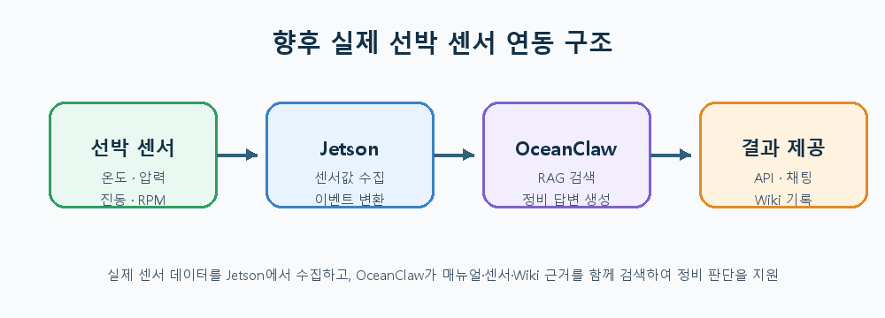
EDGE AI
Jetson 기반 로컬 정비 AI로 확장합니다
인터넷 의존도를 낮추고 선박 내부망 또는 실습 환경에서 운용할 수 있는 구조입니다.
향후 실제 온도·압력·진동 센서와 공공데이터 API 연계를 통해 예방정비 기능으로 확장할 수 있습니다.
OceanClaw Demo Video
Notes:
[Sources]
- Sensor integration image: docs/future_sensor_integration_compact.png in OceanClaw workspace.
[Video]
1:45~1:55 Jetson 또는 향후 센서 연동 설명 카드.

Slide 8
OceanClaw
검색 가능한 정비 자료와 로컬 LLM을 연결해
근거가 남는 선박 정비 AI Agent를 구현했습니다.
Manual RAG · Sensor Search · Wiki Logs · FastAPI · Jetson Ready
Demo complete
Notes:
[Sources]
- Project feature summary: OceanClaw local workspace.
[Video]
1:55~2:00 마무리 화면.

Slide 9
CAPCUT GUIDE
이 순서대로 붙이면 2분 시연 영상이 됩니다
마지막 슬라이드는 제출 영상에 넣지 않아도 되는 편집용 체크리스트입니다.
1. 제목 화면 5초
2. 구조도 10초
3. search.py 실제 실행 화면 25초
4. ask.py 답변 + sources 화면 35초
5. wiki/logs Markdown 저장 화면 15초
6. FastAPI /docs 화면 15초
7. Jetson 또는 확장 카드 10초
편집용 슬라이드
Notes:
[Sources]
- Video sequence based on requested 2-minute demo format.
[Video]
이 슬라이드는 편집 참고용이며 제출 영상에서는 제외 가능.

